Slide 1

PHƯƠNG PHÁP CHUYỂN ĐỔI QUA LẠI GIỮA CÁC ĐẶC TẢ HÌNH THỨC CHO CÁC HỆ CHUYỂN TRẠNG THÁI
TRƯỜNG ĐẠI HỌC CÔNG NGHỆ
ĐẠI HỌC QUỐC GIA HÀ NỘI
Học viên: Lê Văn Hùng
Giảng viên hướng dẫn: PGS. TS. Phạm Ngọc Hùng

Slide 2
Nội dung trình bày
Giới thiệu bài toán
Các phương pháp sinh ngữ cảnh giả định
Bài toán sinh ngữ cảnh giả định
Sinh ngữ cảnh giả định dựa vào thuật toán học L*
Sinh ngữ cảnh giả định dựa vào thuật toán học CDNF
Phương pháp chuyển đổi qua lại giữa các dạng đặc tả
Phương pháp
Chứng minh
Ví dụ minh họa

Slide 3
Giới thiệu bài toán
Luận văn trình bày phương pháp chuyển đổi qua lại giữa 2 loại đặc tả
Dạng đặc tả sử dụng hệ chuyển trạng thái gắn nhãn (LTS)
Dạng đặc tả sử dụng hàm logic

Slide 4
Phương pháp sinh ngữ cảnh giả định (1)
Yêu cầu bài toán
Xét hệ thống đơn giản M chỉ gồm 2 thành phần M₁ và M₂, M = M₁|| M₂
Cần kiểm chứng xem hệ thống M có thỏa mãn 1 tính chất p nào đó hay không
M là một hệ thống lớn, chính vì thế việc kiểm chứng M không khả thi
Thay vì kiểm chứng M chúng ta thực hiện việc kiểm chứng trên M₁ và M₂

Slide 5
Phương pháp sinh ngữ cảnh giả định (2)
Bài toán sinh ngữ cảnh giả định quy yêu cầu bài trên về bài toán sinh ra một ngữ cảnh giả định A sao cho 2 yêu cầu sau đều phải được thỏa mãn
<A> M₁ <p> trả về True
<True> M₂ <A> trả về True
Làm thế nào để sinh ra được A?

Slide 6
Sinh ngữ cảnh giả định dựa trên thuật toán L* (1)
Thuật toán học L* được đề xuất bởi Angluin [9] và sau đó được cải tiến bởi Rivest and Schapire.
Đầu vào: U, Σ: Với U là một ngôn ngữ chưa biết, Σ là bảng chữ cái
Đầu ra: M: Với M là một DFA sao cho M là một automata đơn định nhỏ nhất tương ứng với U và L(M) = U
Thuật toán gồm có 2 phần:
Learner
Teacher

Slide 7
Sinh ngữ cảnh giả định dựa trên thuật toán L* (2)
Learner: Hỏi teacher 2 loại câu hỏi
Loại câu hỏi truy vấn thành viên: Chuỗi σ ∈ Σ* có thuộc U hay không
Loại câu hỏi phỏng đoán: DFA M có ngôn ngữ là L(M) thì L(M) có bằng U không
Teacher: Trả lời leaner
Loại câu hỏi truy vấn thành viên: Câu trả lời là True nếu σ ∈ U, ngược lại câu trả lời là False
Loại câu hỏi phỏng đoán: Câu trả lời là True nếu L(M) = U, ngược lại câu trả lời là False và Teacher trả về một phản ví dụ

Slide 8
Sinh ngữ cảnh giả định dựa trên thuật toán CDNF (1)
Trình bày sau vì phần này em chưa hiểu rõ 100% ạ

Slide 9
Phương pháp chuyển đổi (1)
Thuật toán mã hóa một tập hợp
Mã hóa tập các trạng thái đầu vào
Mã hóa tập các trạng thái đầu ra
Mã hóa tập các sự kiện
Thuật toán mã hóa tập các chuyển trạng thái

Slide 10
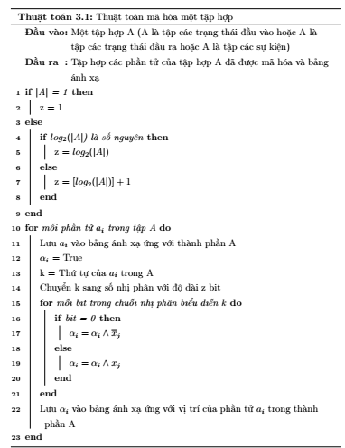
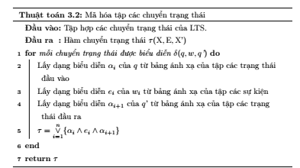
Phương pháp chuyển đổi (1)
Thuật toán mã hóa một tập hợp
Thuật toán mã hóa tập các chuyển trạng thái

Slide 11
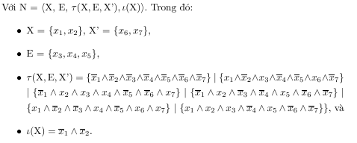
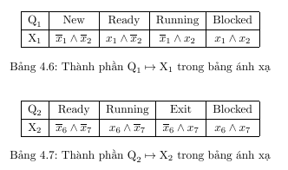
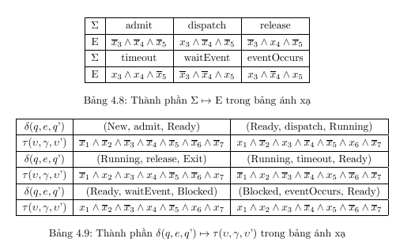
Ví dụ minh họa

Slide 12
Chứng minh tính đúng đắn của phương pháp (1)
Chiều thuận: Từ dạng đặc tả sử dụng LTS sang dạng đặc tả sử dụng hàm logic. Dựa theo định nghĩa, chúng ta chứng minh 2 luận điểm:
Tồn tại một phép gán υ⁰ sao cho ι (υ⁰) = True
Tồn tại một tập các phép gán γ^{i} trên tập X^{i} (0 <= i <= N) sao cho
ζ = γ⁰ γ¹… γ^{n} là một vết của N

Slide 13

Chứng minh tính đúng đắn của phương pháp (2)
Chiều nghịch: Từ dạng đặc tả sử dụng logic sang dạng đặc tả sử dụng LTS. Dựa theo định nghĩa chúng ta chứng minh 2 luận điểm từ dạng đặc tả sử dụng hàm logic:
ι (υ⁰) = True nên q₀ là trạng thái khởi tạo của LTS
Tồn tại chuỗi σ = ω₀ω₁… ω_{n} và trạng thái q_{i}∈Q sao cho q₀$\underset{→}{ ω_{i} }$q_{i}

Slide 14
Trân trọng cảm ơn.

